Slide 1

上海大学
SHANGHAI UNIVERSITY
SIS MODEL
2023
流行病传播过程仿真实践
——SIS模型
演讲人：
时间：2023-x-x

Slide 2

01
SIS模型介绍
02
SIS模型与SI模型的比较
目录
03
SIS模型对于σ参数的分析
SIS模型仿真验证
（NETLOGO、数值拟合、小世界网络）
04
05
总结

Slide 3

上海大学
PART 01
SHANGHAI UNIVERSITY
01
SIS模型介绍
The Introduction Of SIS Model

Slide 4
SIS模型介绍
SCIENCE AND TECHNOLOGY
β
SIS模型介绍
SIS 模型将人群分为 S 类和 I 类，适用于只有易感者和患病者两类人群，可以治愈，但会反复发作的疾病，例如脑炎、细菌性痢疾等治愈后也不具有免疫力的传染病。
易感S
感染I
γ

Slide 5
SIS模型介绍
SCIENCE AND TECHNOLOGY
SIS 模型假设
1、考察地区的总人数 N 不变，即不考虑生死或人口流动
2、易感者（S类）与患病者（I类）有效接触即被感染，变 为患病者；患病者（I类）可被治愈而变为易感者，无潜伏期、无免疫力
3、以一天作为模型的最小时间单元
4、不考虑疾病的变异

Slide 6
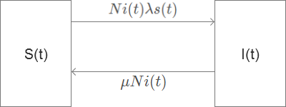
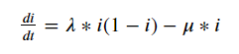
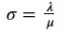
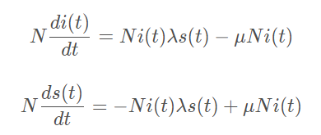
SIS模型介绍
SCIENCE AND TECHNOLOGY
变量解释
总人口：N
日治愈率： μ
平均治愈天数（平均传染期）：1/ μ
日接触率： λ
传染期接触数：σ
例如，平均传染期 1/μ=5，日接触率λ=2 （每天传染 2人），则传染期接触数σ=10

Slide 7
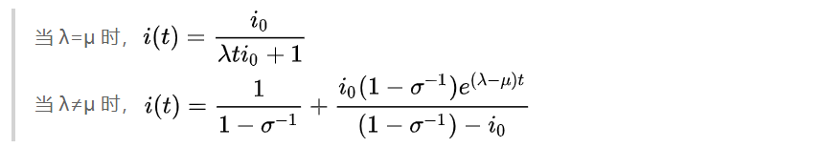
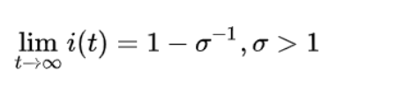
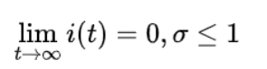
SIS模型介绍
SCIENCE AND TECHNOLOGY
变量解释
日治愈率： μ
平均治愈天数（平均传染期）：1/ μ
日接触率： λ
传染期接触数：σ
当σ>1时，患者将会始终存在，并且随着σ（接触数）的增大而趋近于1
σ是一个非常重要的变量！
当σ<=1时，患者最终均会痊愈

Slide 8
上海大学
PART 02
SHANGHAI UNIVERSITY
02
SIS模型与SI模型的比较
Comparison of SIS model and SI model

Slide 9
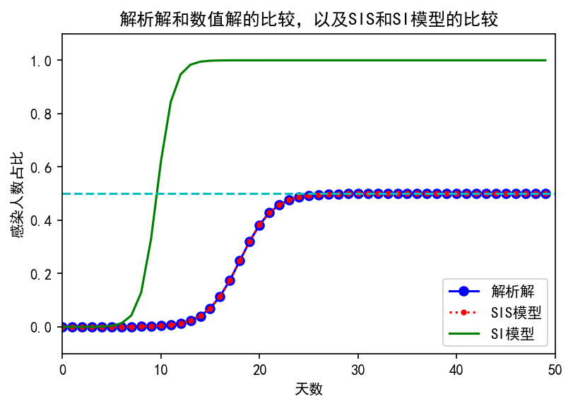
SIS模型与SI模型的比较
Comparison of SIS model and SI model
数值解与解析解之间的差异很小，表明数值解的误差小，该模型数值解的精度高
结论1：SI模型是SIS模型μ=0时的特解，也就是日治愈率为0下的特解
50%
98%
λ =1.2 μ =0.6 σ=2 收敛到(1-1/σ)=0.5

Slide 10
上海大学
PART 03
SHANGHAI UNIVERSITY
03
SIS模型对于σ参数的分析
Analysis of σ parameters by SIS model

Slide 11
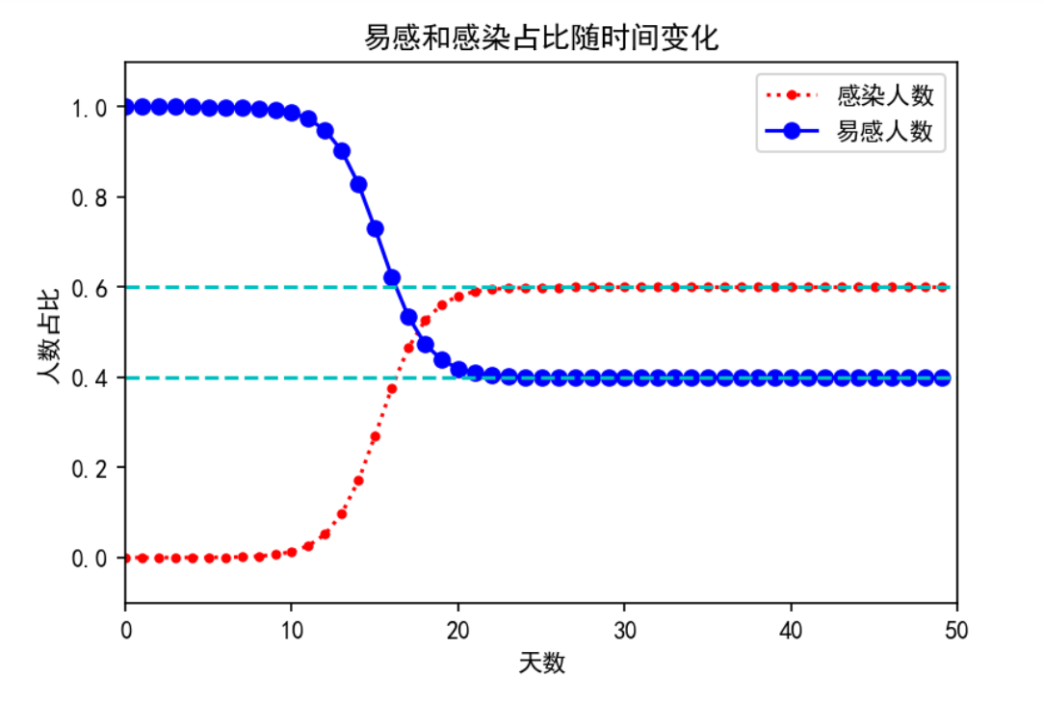
SIS模型对于σ参数的分析
Analysis of σ parameters by SIS model
σ=2.5
50%
98%

Slide 12
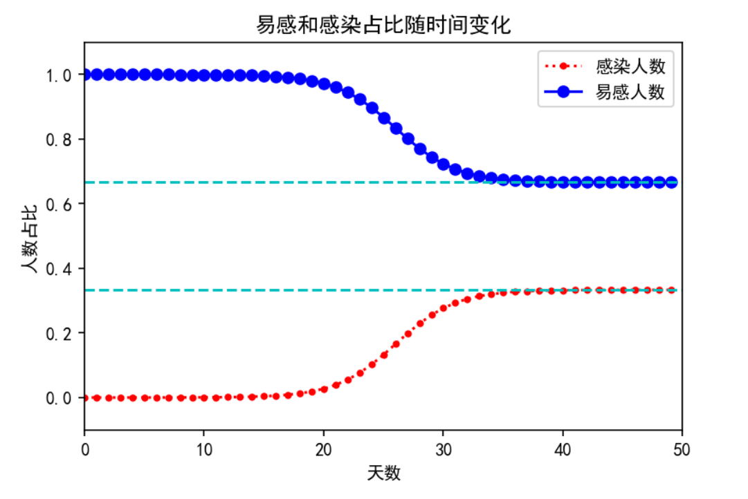
SIS模型对于σ参数的分析
Analysis of σ parameters by SIS model
σ=1.5
50%
98%

Slide 13
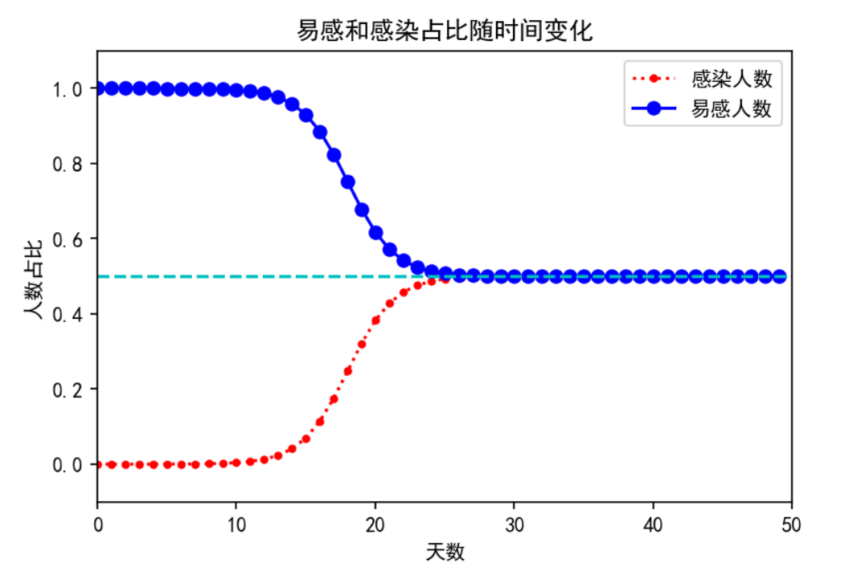
SIS模型对于σ参数的分析
Analysis of σ parameters by SIS model
σ=2
50%
98%

Slide 14
SIS模型对于σ参数的分析
Analysis of σ parameters by SIS model
σ=2
结论2：最终易感者和感染者的比例将会各自收敛到一个数值
50%
98%
这是由于传染期接触数σ>1导致产生了地方平衡点，疫情稳定但不会清零，长期保持一定的患病率

Slide 15
SIS模型对于σ参数的分析
Analysis of σ parameters by SIS model
直观地看，若每日治愈的人数大于感染的人数，则疫情会好转，反之不然。
换句话说，患者在感染期间所接触的人（σ）若大于1，则疫情不会好转，若小于1，则随着时间的推移，疫情会逐渐消失.
50%
98%

Slide 16
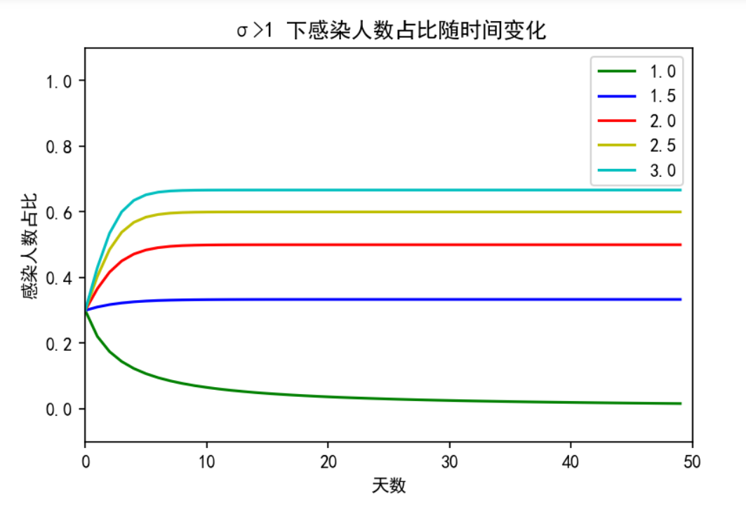
SIS模型对于σ参数的分析
Analysis of σ parameters by SIS model
患病者初值i0=0.3
50%
98%

Slide 17
SIS模型对于σ参数的分析
Analysis of σ parameters by SIS model
患病者初值i0=0.3
结论3：当σ>1时疫情终将稳定但不会清零，而是长期保持一定的患病率，称为地方病平衡点。
50%
98%

Slide 18
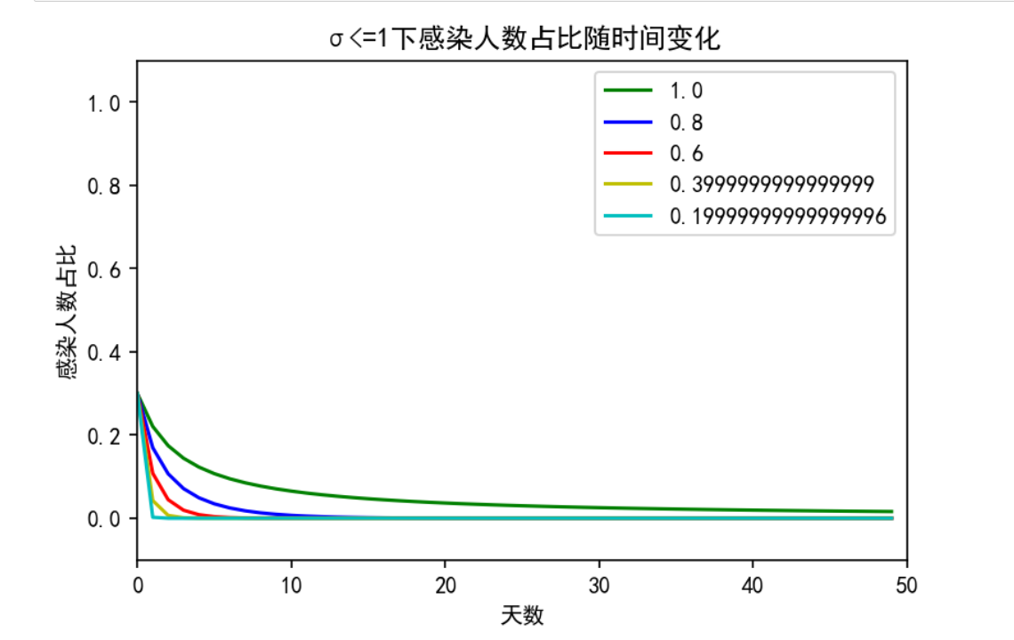
SIS模型对于σ参数的分析
Analysis of σ parameters by SIS model
患病者初值i0=0.3
50%
98%

Slide 19
SIS模型对于σ参数的分析
Analysis of σ parameters by SIS model
患病者初值i0=0.3
结论4：当 σ<=1时，传染期接触数小于 1，日接触率小于日治愈率，患病率单调下降，最终清零，与患病率初值无关。 σ 越小，疫情清零速度越快； σ越接近于 1，疫情清零越慢，但最终仍将清零。该点也被成为无病平衡点。
50%
98%

Slide 20
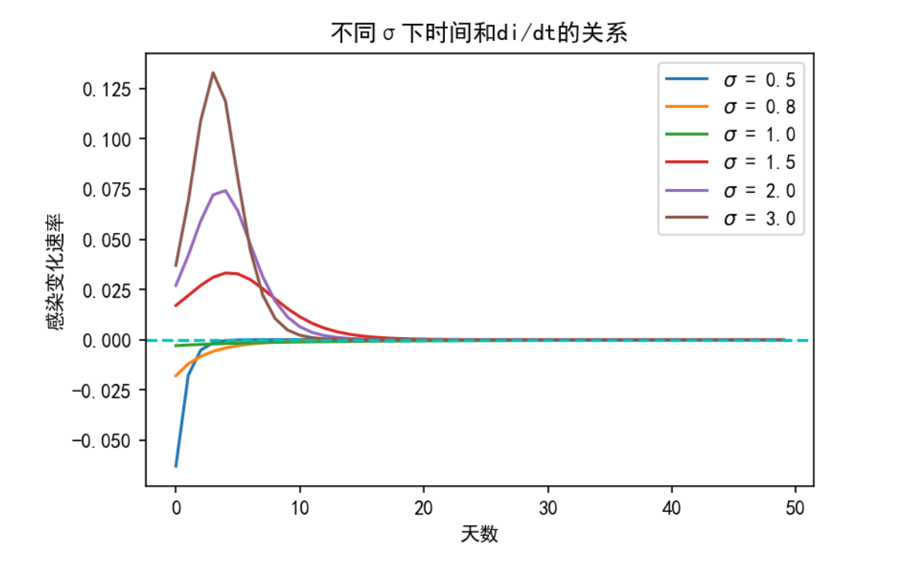
患病率的一阶导数di/dt的变化曲线，表明不论传染期接触数和初值如何，患病率的变化率都将收敛到 0，因此疫情终将稳定。当σ<1时,di/dt始终是负值，单调上升趋近于 0； 当σ>=1时， di/dt始终是正值，先上升达到峰值后再逐渐减小趋近于0。
SIS模型对于σ参数的分析
Analysis of σ parameters by SIS model
50%
98%

Slide 21
SIS模型对于σ参数的分析
Analysis of σ parameters by SIS model
结论5：SIS模型下，不论感染者初值以及σ为多少，患病率的变化率都将收敛到0，疫情终将稳定。
50%
98%

Slide 22
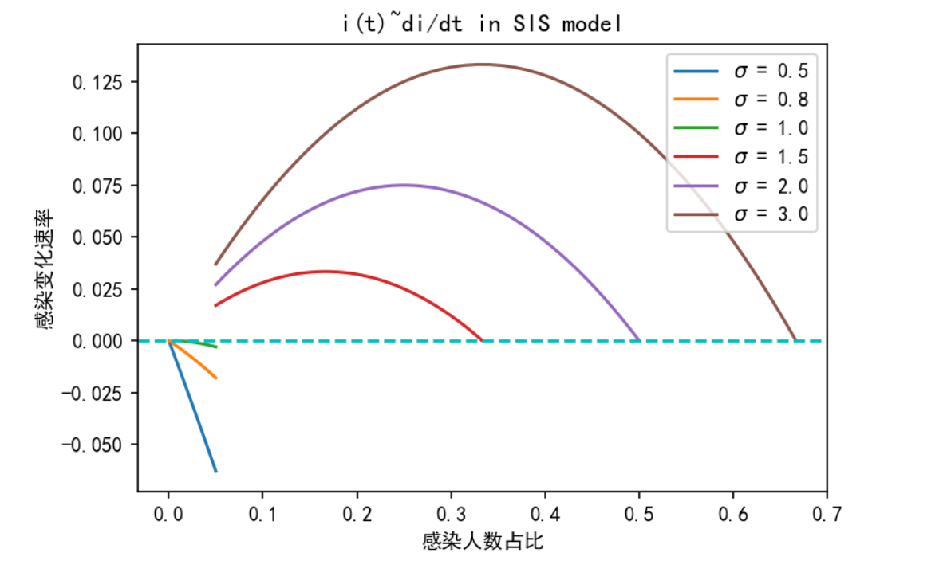
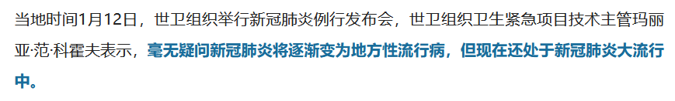
可以看到，对于不同的σ其变化停止（收敛）的位置不同，
当σ<=1时，曲线收敛到0%处，也就是说最终疫情会消失，存在无病平衡点，
而当σ>1时，曲线会收敛到各个不同的位置（1-1/𝜎σ），存在地方平衡点，即在改地方，疫情会长期存在，并保持一定的感染率，这与上面的结论相同。
SIS模型对于σ参数的分析
Analysis of σ parameters by SIS model
50%
98%
结论7：
当σ<=1时，存在无病平衡点，最终疫情会消失
当σ>1时，存在地方平衡点，疫情会长期存在，并保持一定的感染率

Slide 23
上海大学
PART 04
SHANGHAI UNIVERSITY
04
SIS模型仿真验证
SIS model simulation verification

Slide 24
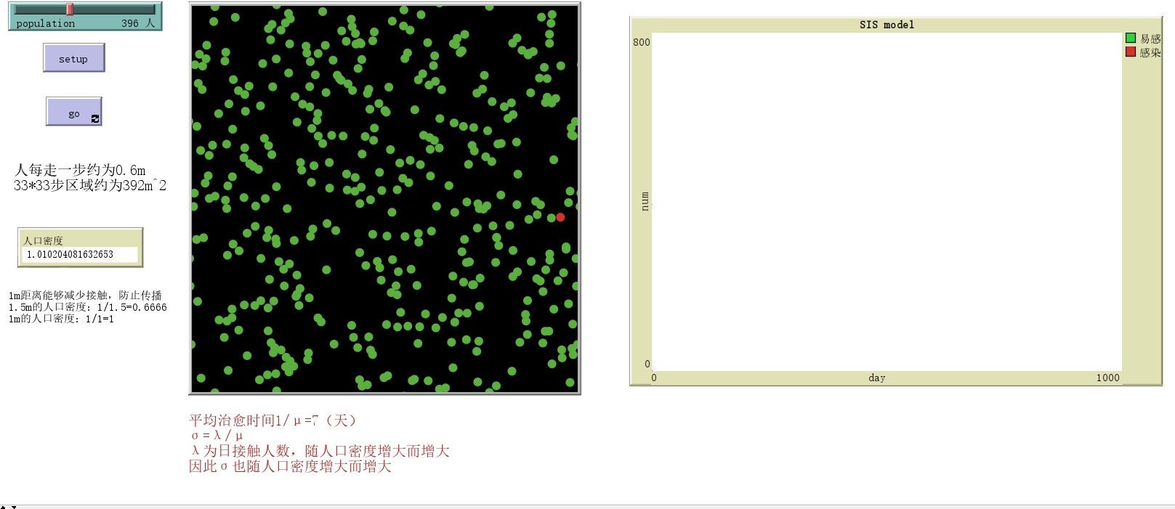
NETLOGO仿真验证
SIS model simulation verification
采用NETLOGO仿真
1m距离

Slide 25
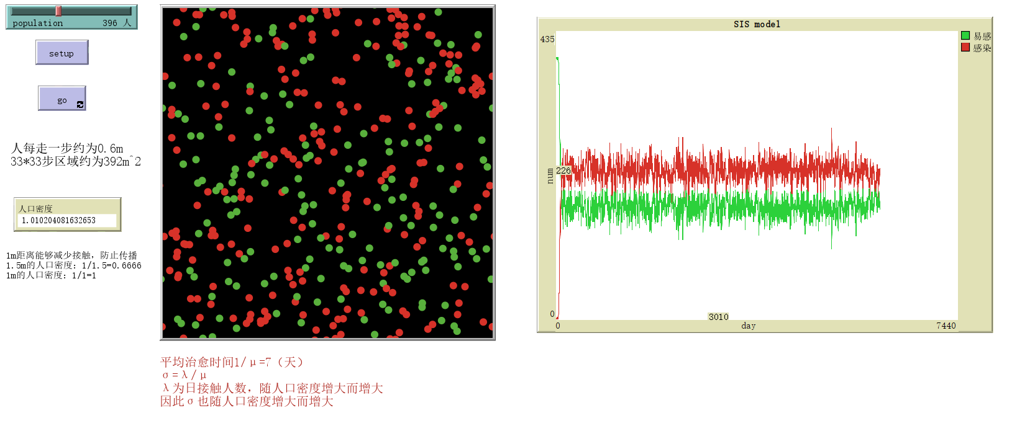
NETLOGO仿真验证
SIS model simulation verification
采用NETLOGO仿真
1m距离
226
σ=2.32
感染人数占比（1-1/σ）：226/396=57%

Slide 26
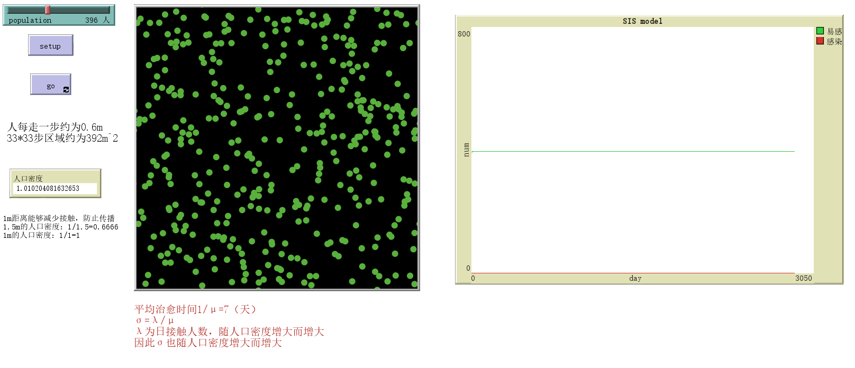
NETLOGO仿真验证
SIS model simulation verification
采用NETLOGO仿真
1m距离

Slide 27
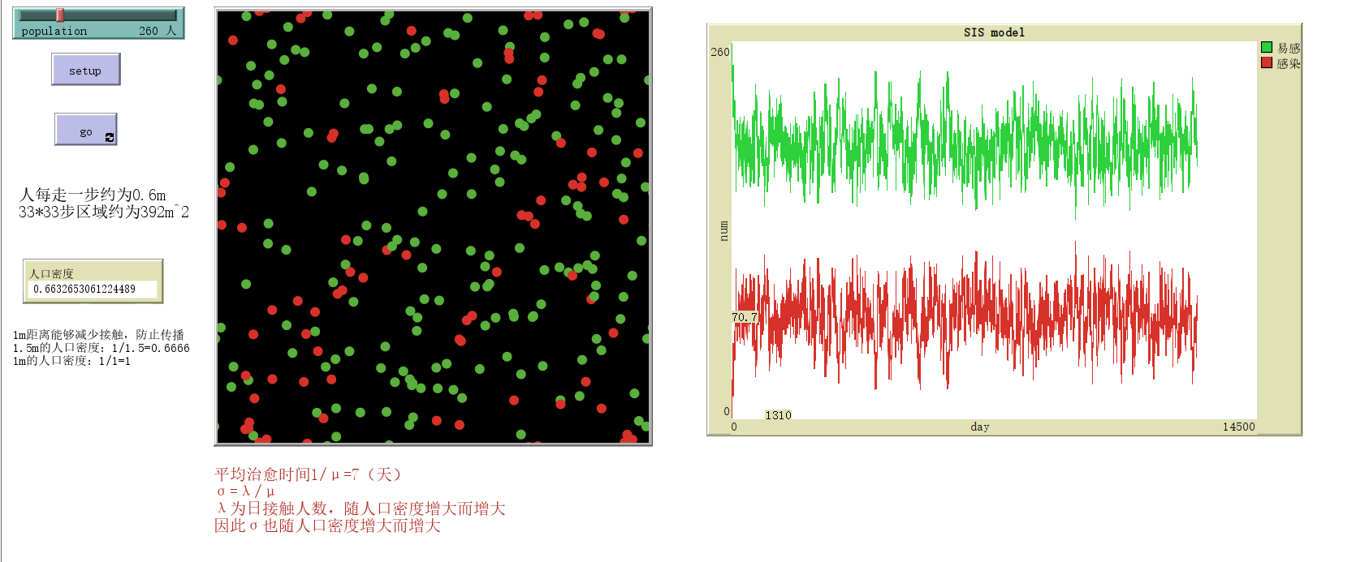
NETLOGO仿真验证
SIS model simulation verification
采用NETLOGO仿真
1.5m σ减小但仍>1
70
σ=1.36
感染人数占比（1-1/σ）：70/260=27%

Slide 28
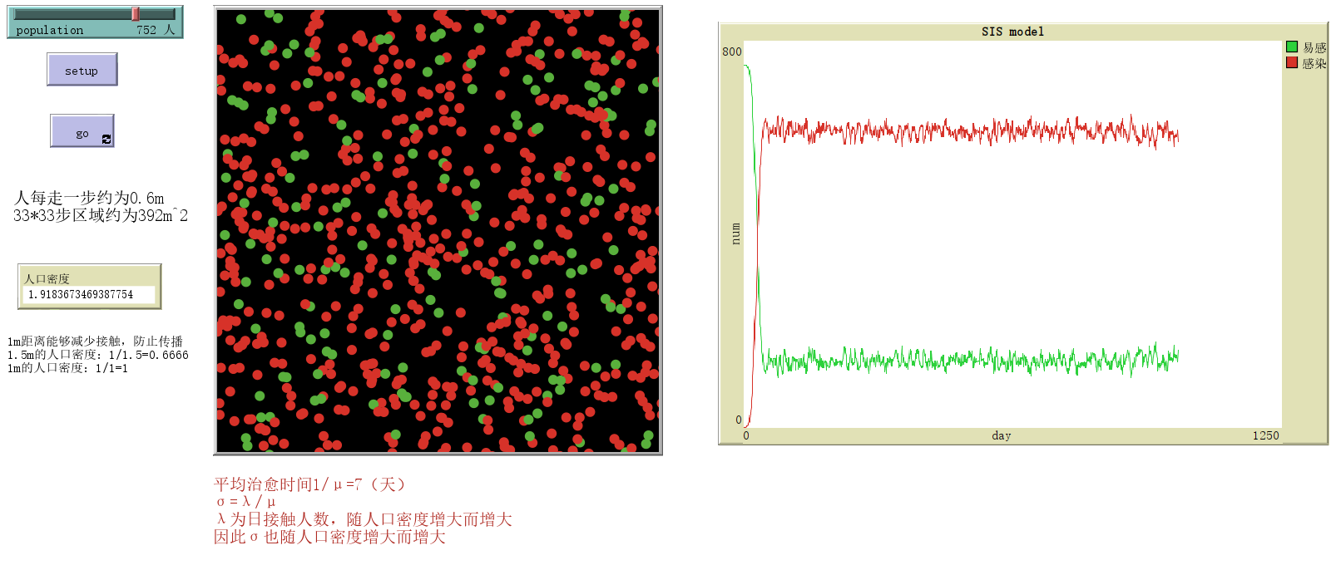
NETLOGO仿真验证
SIS model simulation verification
采用NETLOGO仿真
σ很大，人口密度大

Slide 29
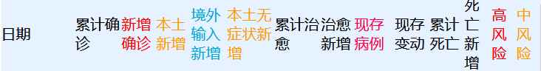
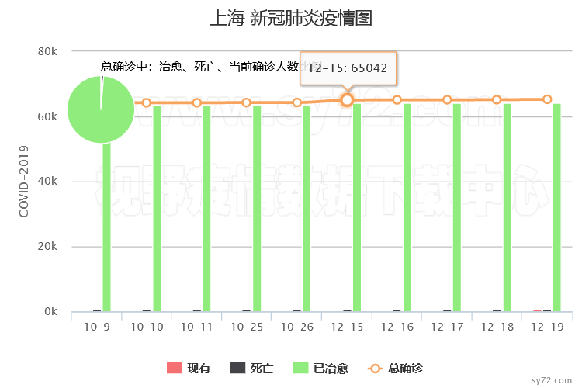
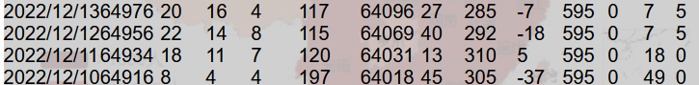
真实数据仿真预测
SIS model simulation verification
12月13日正式全面放开
12月10-13日上海现存病例平均为298人
按照7天康复，u=1/7=0.14
新增确诊154人，日接触率为0.52
σ=3.64
最终感染占比=73%
数据来源：上海市卫生健康委员会

Slide 30
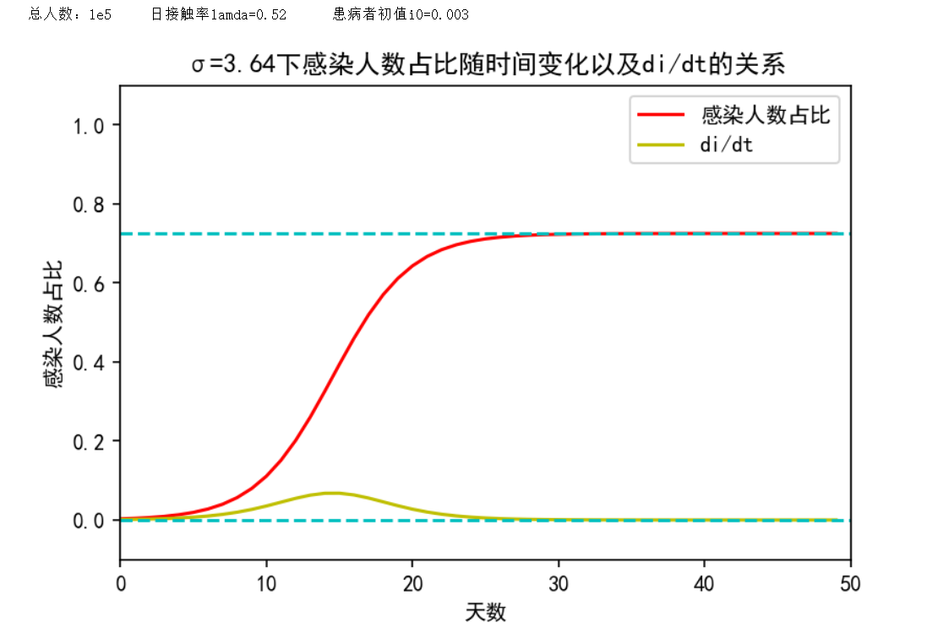
真实数据仿真预测
SIS model simulation verification
12月13日放开
疫情将会在10天（12月23日）后进入爆发期
在15天（12月27日）左右增长速度达到最大
随后逐步放缓，在25天（1月7日）左右进入平稳期，
最终将会有73%以上的人被感染

Slide 31
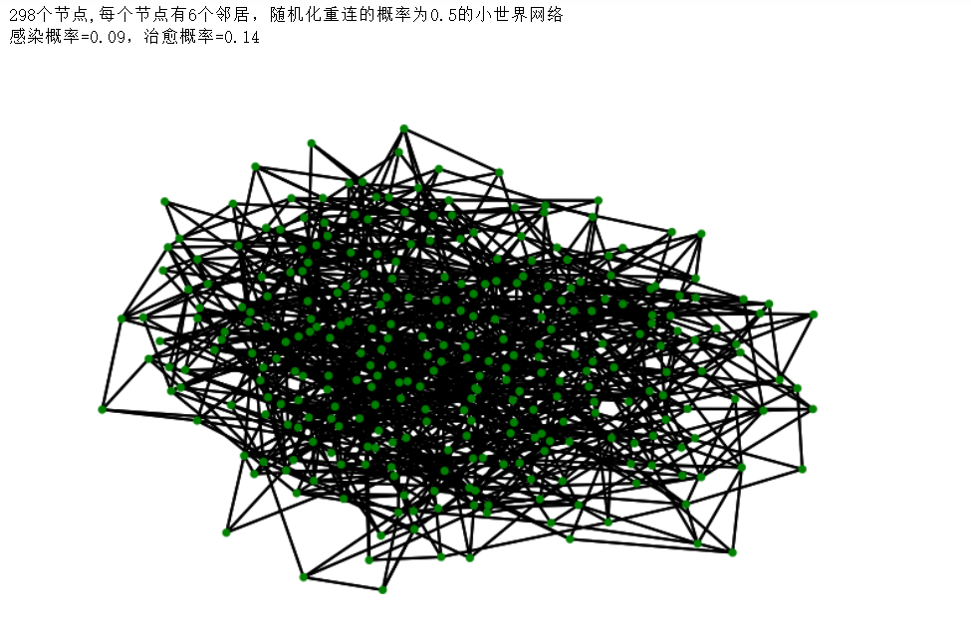
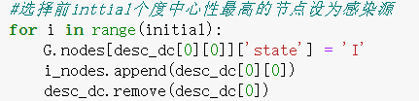
小世界网络SIS模型仿真
SIS model simulation verification
本次实验挑选了中心度
最高的三个点作为感染源
初始感染人数为1%

Slide 32
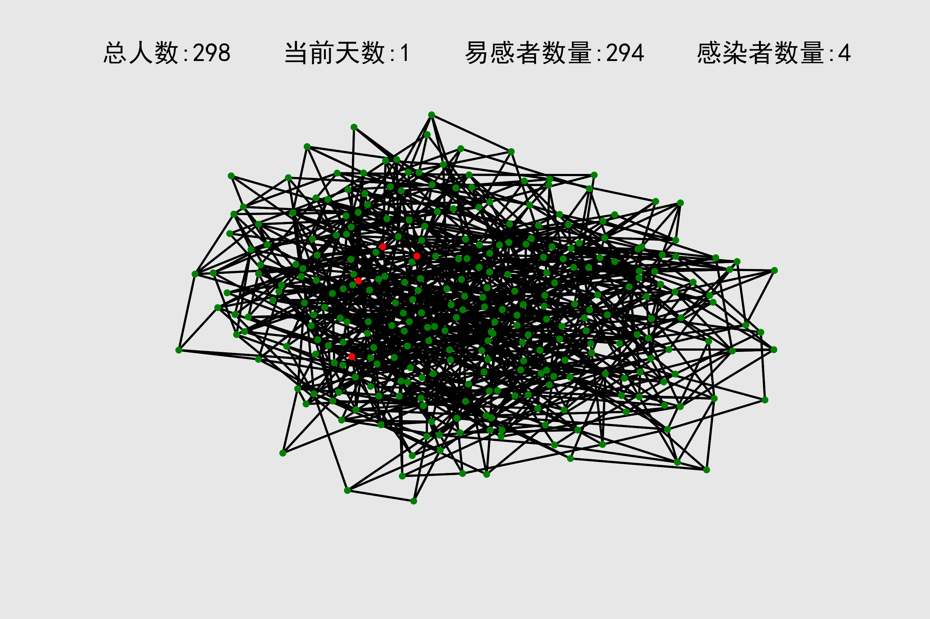
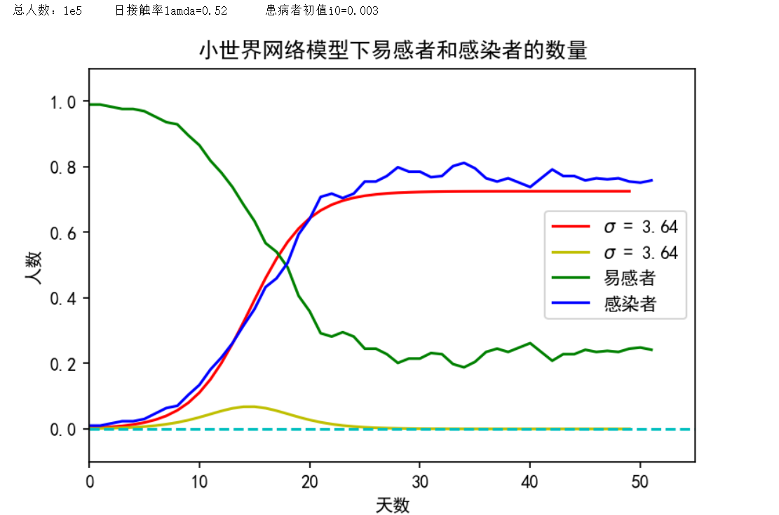
小世界网络SIS模型仿真
SIS model simulation verification

Slide 33
上海大学
PART 05
SHANGHAI UNIVERSITY
05
总结
SIS model simulation verification

Slide 34
总结
SUMMARY
对于流感等反复感染的病毒，SIS模型能够进行大致的刻画，帮助我们把握关键（σ），从而更好地打破病毒传播链。
通过SIS模型可以预测一个封闭地区疫情的爆发情况, 最大峰值, 感染人数等等。
但这一切都建立在封闭的条件下。而常见的外部因素有相对距离、外部区域人口、外部区域人口流动等等，这些SIS模型都难以考虑。
SIS模型无法解决例如：
1.超级传播者：在病毒传播初期，超级传播者的影响非常大。
2.潜伏期问题：病人在潜伏期内，也可能具有传染性。

Slide 35
参考文献
[1]徐涵,张庆.复杂网络上传播动力学模型研究综述[J].情报科学, 2020,38(10):159-167.D OI:10.13833/j.issn.1007-7634.2020.10.024.
[2]孙敏淇. 复杂网络上包含相关系数的SIS动力学模型建立与分析[D].山西大学, 2021. DOI:10.27284/d.cnki.gsxiu.2021.001176.
[3]韩克春,张晓勇,吴海英等.基于复杂网络的流行病传播SIS模型仿真研究[J].现代预防医学,2014,41(20):3649-3651.
[4] Leonid E. Zhukov.Epidemics on networks II[R].National Research University Higher School of Economics ,2020
[5]王佳亮,李海滨,李海燕.基于复杂网络的新冠病毒群体免疫数值仿真[J/OL].复杂系统与复杂性科学:1-8[2023-02-23].http://kns.cnki.net/kcms/detail/37.1402.N.20221021.1652.014.html.
[6]Brusset, X., Davari, M., Kinra, A., Torre, D.L. (2021). Modelling COVID-19 Ripple Effect and Global Supply Chain Productivity Impacts Using a Reaction-Diffusion Time-Space SIS Model. In: Dolgui, A., Bernard, A., Lemoine, D., von Cieminski, G., Romero, D. (eds) Advances in Production Management Systems. Artificial Intelligence for Sustainable and Resilient Production Systems. APMS 2021. IFIP Advances in Information and Communication Technology, vol 633. Springer, Cham. https://doi.org/10.1007/978-3-030-85910-7_1

Slide 36
上海大学
06/10
SHANGHAI UNIVERSITY
GRADUATION DEFENSE
2023
感谢您的欣赏
THNAK YOU
演讲人：
时间：2023-x-x

